Slide 1
CHƯƠNG II.
PHÂN THỨC ĐẠI SỐ
BÀI 1. Tiết 20
PHÂN THỨC ĐẠI SỐ

Slide 2

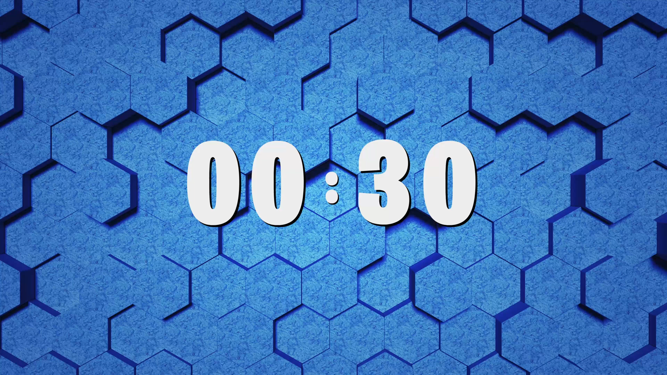
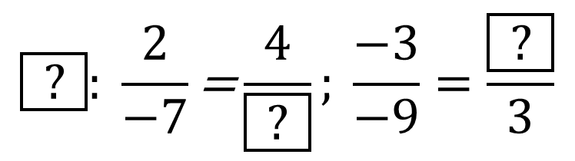
II. TÍNH CHẤT CƠ BẢN CỦA PHÂN THỨC
1. Tính chất cơ bản
HĐ3. (SGK/31)
$$\boxed{ ? }: \frac{2}{−7}\text{=}\frac{4}{\boxed{ ? }}; \frac{−3}{−9}=\frac{\boxed{ ? }}{3}$$
a) Tìm số thích hợp cho
b) Hãy nhắc lại tính chất cơ bản của phân số.

Slide 3
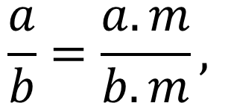
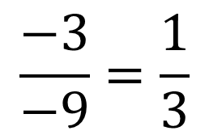
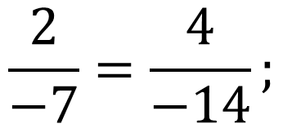
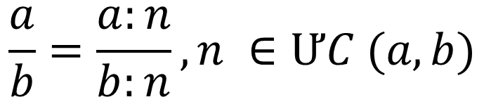
II. TÍNH CHẤT CƠ BẢN CỦA PHÂN THỨC
1. Tính chất cơ bản
HĐ3. (SGK/31)
$$\frac{2}{−7}=\frac{4}{−14};$$
$$\frac{−3}{−9}=\frac{1}{3}$$
a)
b)
$$\frac{a}{b}=\frac{a.m}{b.m},$$
$$\frac{a}{b}=\frac{a:n}{b:n}, n ∈ƯC (a,b)$$

Slide 4

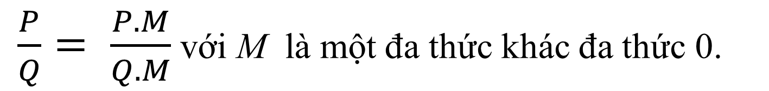
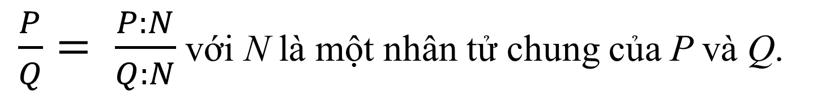
II. TÍNH CHẤT CƠ BẢN CỦA PHÂN THỨC
1. Tính chất cơ bản
Phân thức có các tính chất cơ bản sau:
$\frac{P}{Q}= \frac{P.M}{Q.M}$ với M là một đa thức khác đa thức 0.
$\frac{P}{Q}= \frac{P:N}{Q:N}$ với N là một nhân tử chung của P và Q.

Slide 5
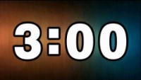
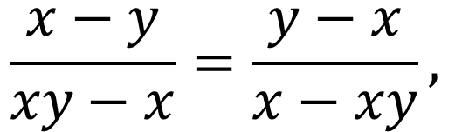
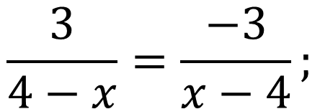
II. TÍNH CHẤT CƠ BẢN CỦA PHÂN THỨC
1. Tính chất cơ bản
Ví dụ 3. (SGK/31) Dùng tính chất cơ bản của phân thức, hãy giải thích vì sao có thể viết:
$$\frac{3}{4−x}=\frac{−3}{x−4};$$
$$\frac{x−y}{xy−x}=\frac{y−x}{x−xy},$$
a)
Notes:
Gv bấm vào đồng hồ để đồng hồ chạy thời gian

Slide 6
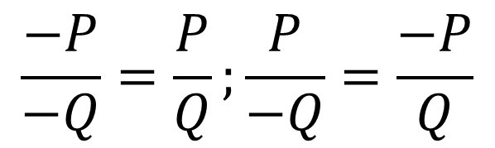
II. TÍNH CHẤT CƠ BẢN CỦA PHÂN THỨC
1. Tính chất cơ bản
Nếu ta đổi dấu cả tử và mẫu của một phân thức thì ta được một phân thức bằng phân thức đã cho:
$$\frac{−P}{−Q}=\frac{P}{Q};\frac{P}{−Q}=\frac{−P}{Q}$$

Slide 7
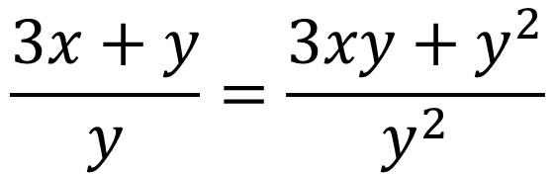
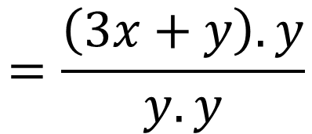
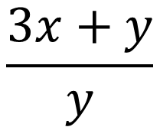
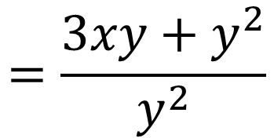
II. TÍNH CHẤT CƠ BẢN CỦA PHÂN THỨC
1. Tính chất cơ bản
Luyện tập 3. (SGK/32) Dùng tính chất cơ bản của phân thức, hãy giải thích vì sao có thể viết:
$$\frac{3x+y}{y}=\frac{3xy+y^{2}}{y^{2}}$$
Lời giải
Vì y là đa thức khác đa thức 0 nên ta được
$$\frac{3x+y}{y}$$
$$=\frac{\left(3x+y\right).y}{y.y}$$
$$=\frac{3xy+y^{2}}{y^{2}}$$

Slide 8
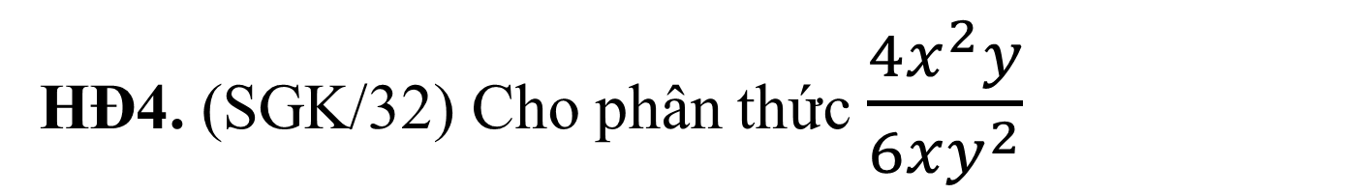
II. TÍNH CHẤT CƠ BẢN CỦA PHÂN THỨC
2. Ứng dụng
a) Rút gọn phân thức
HĐ4. (SGK/32) Cho phân thức $\frac{{4x}^{2}y}{6xy^{2}}$
a) Tìm nhân tử chung của tử và mẫu.
b) Tìm phân thức nhận được sau khi chia cả tử và mẫu cho nhân tử chung đó.
Notes:
Gv bấm vào đồng hồ để đồng hồ chạy thời gian

Slide 9
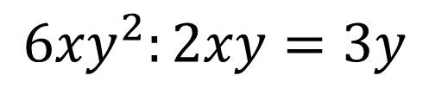
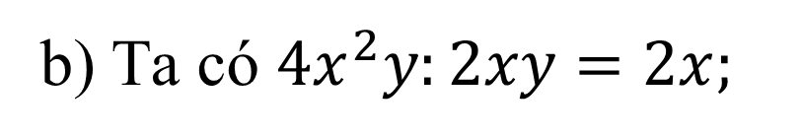
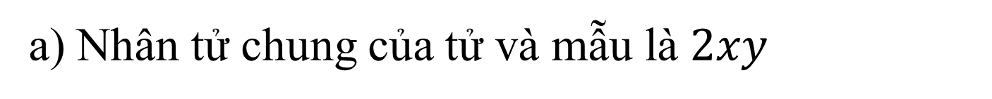


II. TÍNH CHẤT CƠ BẢN CỦA PHÂN THỨC
2. Ứng dụng
a) Rút gọn phân thức
HĐ4. (SGK/32) Cho phân thức $\frac{{4x}^{2}y}{6xy^{2}}$
a) Nhân tử chung của tử và mẫu là $2xy$
b) Ta có $4x^{2}y:2xy=2x;$
$${6xy}^{2}:2xy=3y$$
$$\frac{2x}{3y}$$
Phân thức nhận được là

Slide 10
II. TÍNH CHẤT CƠ BẢN CỦA PHÂN THỨC
2. Ứng dụng
a) Rút gọn phân thức
Khi chia cả tử và mẫu của một phân thức cho một nhân tử chung của chúng để được một phân thức mới (đơn giản hơn) thì cách làm đó được gọi là rút gọn phân thức.

Slide 11
II. TÍNH CHẤT CƠ BẢN CỦA PHÂN THỨC
2. Ứng dụng
a) Rút gọn phân thức
Nhận xét: Muốn rút gọn một phân thức, ta có thể làm như sau:
Bước 1. Phân tích tử và mẫu thành nhân tử (nếu cần).
Bước 2. Tìm nhân tử chung của tử và mẫu rồi chia cả tử và mẫu cho nhân tử chung đó.

Slide 12
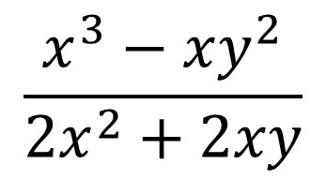
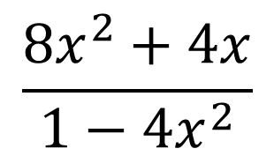
2. Ứng dụng
Luyện tập 4. (SGK/32) Rút gọn mỗi phân thức sau:
$$\frac{8x^{2}+4x}{{1−4x}^{2}}$$
$$\frac{x^{3}−xy^{2}}{{2x}^{2}+2xy}$$
a)
b)

Slide 13
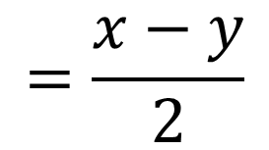
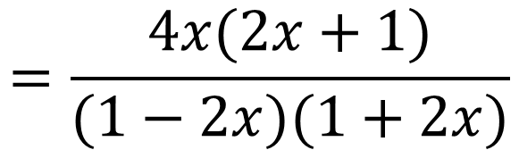
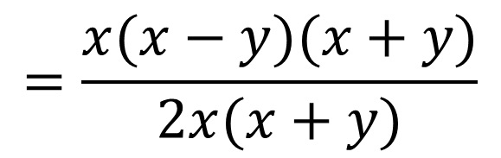
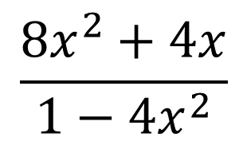
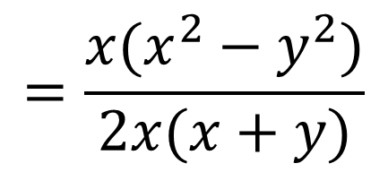
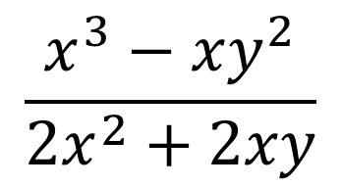
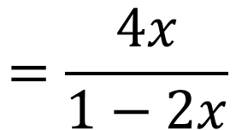
2. Ứng dụng
Luyện tập 4. (SGK/32)
$$\frac{8x^{2}+4x}{{1−4x}^{2}}$$
$$=\frac{4x(2x+1)}{(1−2x)(1+2x)}$$
$$=\frac{4x}{1−2x}$$
a)
$$\frac{x^{3}−xy^{2}}{{2x}^{2}+2xy}$$
$$=\frac{{x(x}^{2}−y^{2})}{2x(x+y)}$$
$$=\frac{x(x−y)(x+y)}{2x(x+y)}$$
b)
$$=\frac{x−y}{2}$$

Slide 14
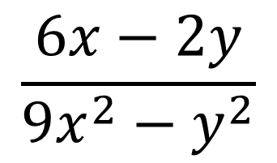
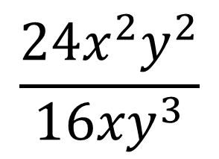
2. Ứng dụng
Bài 3. (SGK/37) Rút gọn mỗi phân thức sau:
$$\frac{24x^{2}y^{2}}{{16xy}^{3}}$$
$$\frac{6x−2y}{{9x}^{2}−y^{2}}$$
a)
b)

Slide 15
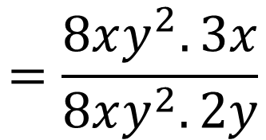
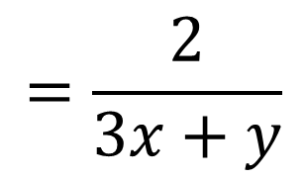
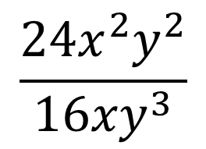
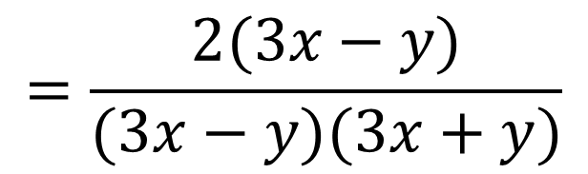
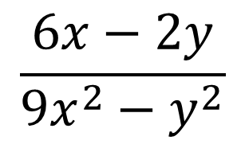
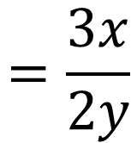
2. Ứng dụng
Bài 3. (SGK/37)
$$\frac{24x^{2}y^{2}}{{16xy}^{3}}$$
$$=\frac{8xy^{2}.3x}{8xy^{2}.2y}$$
$$=\frac{3x}{2y}$$
a)
$$\frac{6x−2y}{{9x}^{2}−y^{2}}$$
$$=\frac{2(3x−y)}{(3x−y)(3x+y)}$$
$$=\frac{2}{3x+y}$$
b)

Slide 16
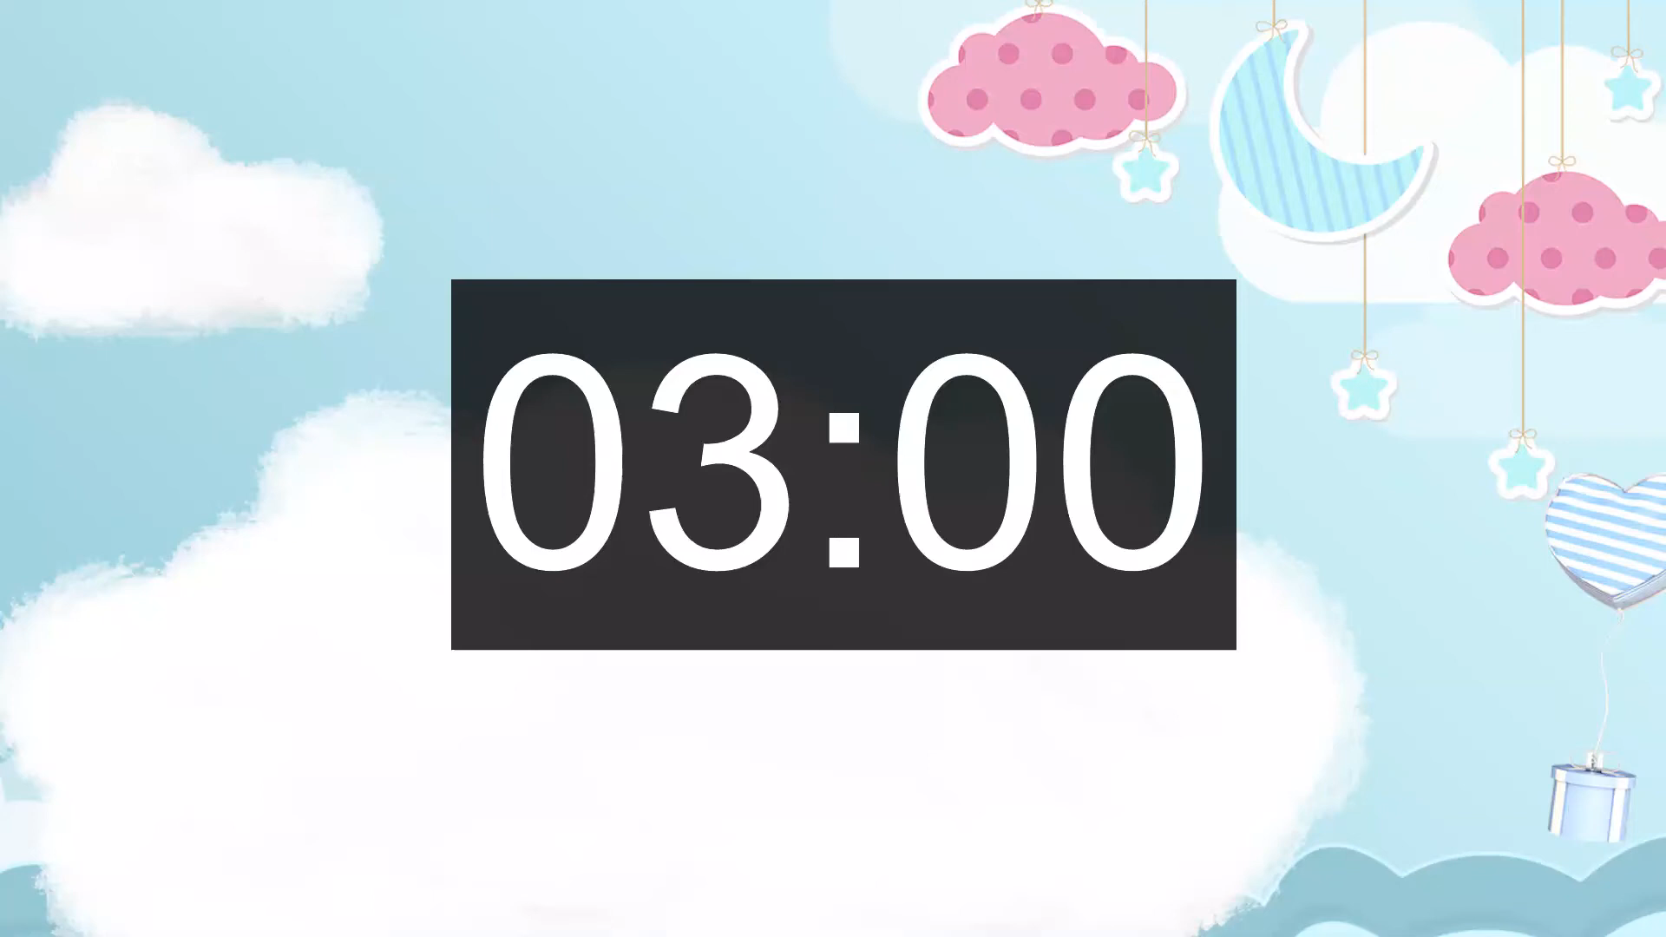
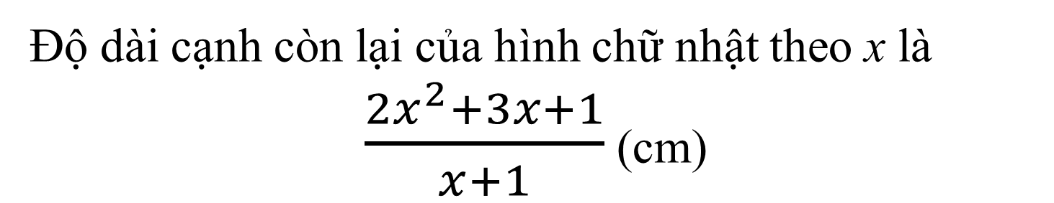
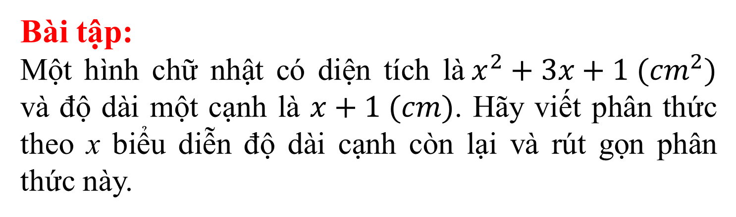
Bài tập:
Một hình chữ nhật có diện tích là$x^{2}+3x+1 ({cm}^{2})$ và độ dài một cạnh là $x+1 (cm)$. Hãy viết phân thức theo x biểu diễn độ dài cạnh còn lại và rút gọn phân thức này.
Lời giải
Độ dài cạnh còn lại của hình chữ nhật theo x là
$\frac{{2x}^{2}+3x+1}{x+1}$ (cm)

Slide 17
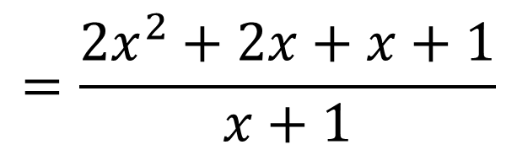
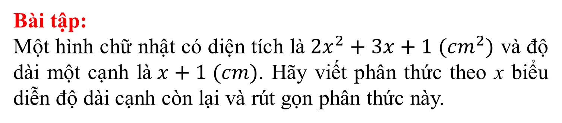
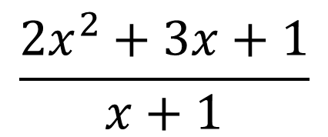

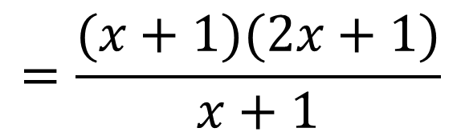
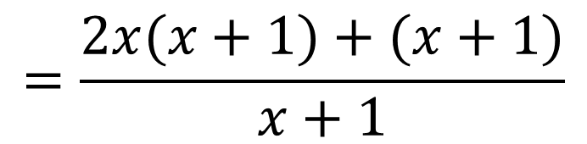
Bài tập:
Một hình chữ nhật có diện tích là$2x^{2}+3x+1 ({cm}^{2})$ và độ dài một cạnh là$x+1 (cm)$. Hãy viết phân thức theo x biểu diễn độ dài cạnh còn lại và rút gọn phân thức này.
Rút gọn phân thức ta được:
$$\frac{2x^{2}+3x+1}{x+1}$$
$$=\frac{2x^{2}+2x+x+1}{x+1}$$
$$=\frac{2x(x+1)+(x+1)}{x+1}$$
$$=\frac{(x+1)(2x+1)}{x+1}$$
$$=2x+1$$

Slide 18

- Học bài theo vở ghi và SGK.
1
HƯỚNG DẪN TỰ
HỌC Ở NHÀ
2
- Xem và ôn lại các tính chất cơ bản của phân thức, rút gọn phân thức.
3
  - Đọc nội dung kiến thức Mục II. 2b) quy đồng mẫu thức nhiều phân thức.

